Slide 1
Sztuka średniowiecznej Europy
Opracowała: Agata Dachowska

Slide 2
Średniowiecze – z łac. medium aevum, media aetas, czyli wieki średnie RAMY CZASOWE
początek
476 r. - upadek cesarstwa zachodniorzymskiego i podbicie Rzymu przez plemiona germańskie
koniec
1453 r. – upadek Konstantynopola
1455 r. – wynalezienie druku przez Jana Gutenberga
1492 r. – odkrycie Ameryki

Slide 3
W sztuce średniowiecznej najważniejszą rolę odgrywała architektura. Wznoszono liczne kościoły, klasztory i zamki. Architekturze były podporządkowane malarstwo i rzeźba.
W sztuce średniowiecznej wyróżnia się dwa style:
romański,
gotycki.

Slide 4
1. SZTUKA ROMAŃSKA – ok. IX-XIII w.
Określenie romański nawiązuje do łacińskiej nazwy Rzymu – „Roma”. Rozwijał się pod wpływem m.in. sztuki rzymskiej, wczesnochrześcijańskiej, elementów sztuki bizantyjskiej i miejscowych tradycji. Romanizm ukształtował się w pierwszej kolejności na terenie Francji, zachodnich Niemiec i północnych Włoch, później rozprzestrzenił się na całą Europę.

Slide 5
ARCHITEKTURA ROMAŃSKA
Architektura romańska to głównie kościoły, baptysteria i palatia (budowle przeznaczone dla władców, zamki, warownie, mury obronne);
Bryły budynków powstawały z elementów o kształtach figur geometrycznych: kwadratów, prostokątów, kół i półkoli;
Kamień jako materiał budulcowy (głównie piaskowiec, wapień, granit lub głazy narzutowe);
Grube mury, ciężkie sklepienia, małe otwory okienne i wejściowe, ciemne, skromne i proste wnętrza ozdabiane płaskorzeźbami, barwnymi freskami;
Stałe elementy architektoniczne: okna, portale, nawa główna i nawy boczne;
Kościoły budowano na planie krzyża łacińskiego i były orientowane – prezbiterium (ołtarz główny) kierowano ku wschodowi, czyli w stronę Jerozolimy;

Slide 6
Kolegiata Najświętszej Marii Panny i św. Aleksego w Tumie (1140-1161)
https://geoexplorer.pl/kolegiata-w-tumie/

Slide 7
Baptysterium San Giovanni w Pizie (ok. XII w.)
https://pl.wikipedia.org/wiki/Baptysterium_San_Giovanni_w_Pizie#/media/Plik:493PisaBattistero.JPG

Slide 8
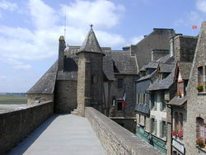
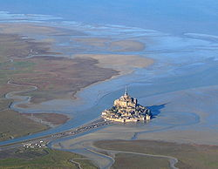
Opactwo św. Michała Archanioła na Mont Saint-Michel we Francji
https://pl.wikipedia.org/wiki/Opactwo_%C5%9Bw._Micha%C5%82a_Archanio%C5%82a_na_Mont_Saint-Michel

Slide 9
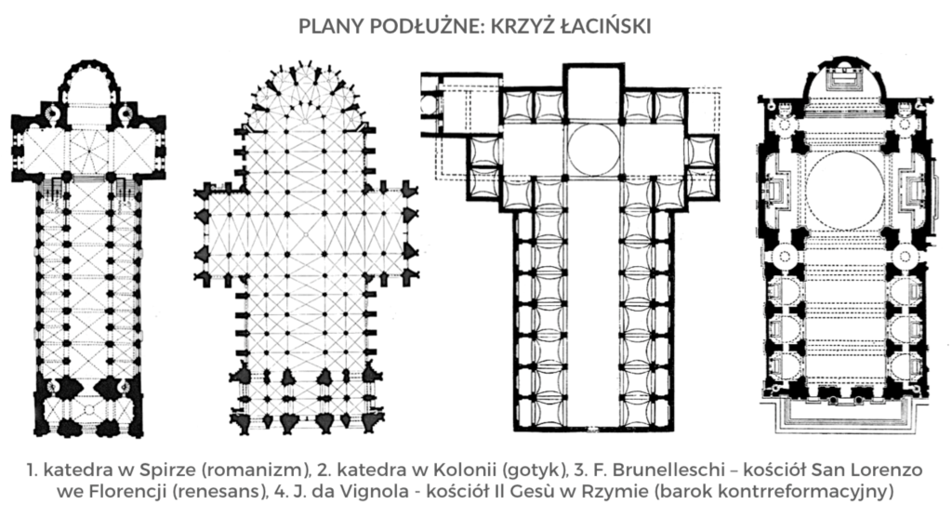
https://matura-z-historii-sztuki.pl/architektura-plany-konstrukcje/

Slide 10
Rodzaje sklepień romańskich Sklepienie – konstrukcja budowlana służąca do przykrycia dachu
Sklepienie kolebkowe
Sklepienie krzyżowe
Źródło: Internet

Slide 11
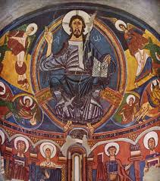
Malarstwo i rzeźba
Na malowidłach przedstawiano tematy religijne: sceny z Biblii oraz wydarzenia z życia świętych. Postacie ukazano w sposób schematyczny i dekoracyjny, z zastosowaniem umownego światłocienia.
Malowidło z kościoła San Clemente de Tahull w Hiszpanii
https://pl.wikipedia.org/wiki/Ko%C5%9Bci%C3%B3%C5%82_San_Climente_w_Ta%C3%BCll

Slide 12
Kolumna z kościoła św. Trójcy i Najświętszej Marii Panny w Strzelinie
https://culture.pl/pl/dzielo/rzezbione-kolumny-w-strzelnie

Slide 13
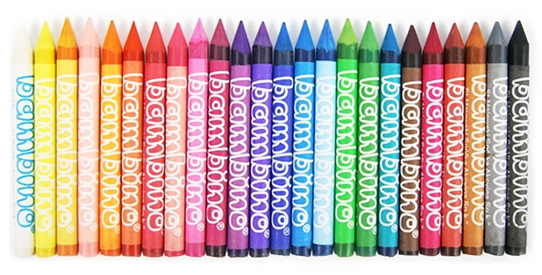
ZADANIE nr 1:
Za pomocą ołówka i kredek zaprojektuj warownię obronną wykorzystując znane Ci figury geometryczne.

Slide 14
2. SZTUKA GOTYCKA – ok. XII-XV w.
Słowo „gotyk” wywodzi się od Gotów – barbarzyńskiego ludu, który w starożytności podbił cesarstwo zachodniorzymskie. Goci nie byli jednak twórcami sztuki gotyckiej. Nazwę taką nadali średniowiecznym budowlom i rzeźbom ludzie żyjący w wiekach późniejszych. Uznali bowiem, te dzieła za brzydkie i pozbawione harmonii, czyli – ich zdaniem – wyglądające tak, jakby zostały stworzone przez barbarzyńców.

Slide 15
ARCHITEKTURA GOTYCKA
Nowa konstrukcja budowli – ostrołukowe sklepienie wspiera się nie na grubych murach, lecz na filarach gęsto rozmieszczonych we wnętrzu oraz na podporach znajdujących się na zewnątrz budynku;
Okna gotyckie mają kształt ostrego łuku;
Pojawiają się wielkie okrągłe okna w ksztłacie kwiatu – rozety;
W górnej części okien pojawiają się maswerki, czyli dekoracje przypominające koronkę;
Portale gotyckie są ogromne i bogato rzeźbione;

Slide 16
Katedra Notre Dame w Amiens (XIII w.)
http://kolumber.pl/photos/show/place:1715884/page:7

Slide 17
Katedra Lincoln w Anglii (XI w.)
http://www.banktapet.pl/detal/51837/katedra-lincoln-lincoln-imp-w-kraju-anglia-uk-hd-turystycznie-tapety

Slide 18
Sklepienie gotyckie
https://batoryart.wordpress.com/2017/04/12/konstrukcja-katedry-gotyckiej/

Slide 19
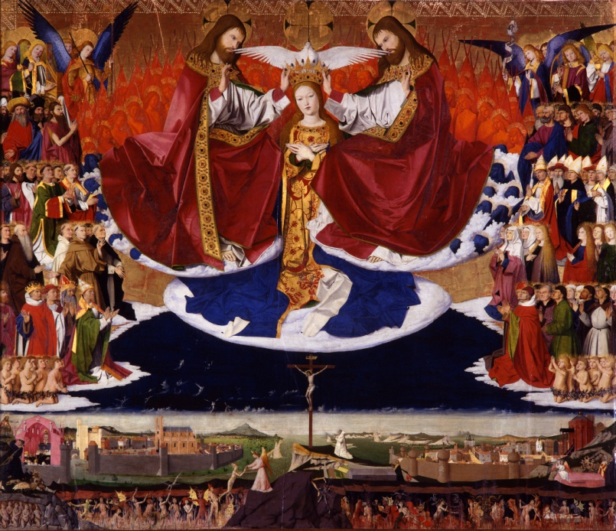
Malarstwo i rzeźba
Malarstwo gotyckie było zróżnicowane. Powstawały obrazy ołtarzowe. Ręcznie malowane ilustracje zdobiące karty książek oraz witraże.
Enguerrand Quarton „Koronacja Marii”
https://pl.wikipedia.org/wiki/Enguerrand_Quarton

Slide 20
Zamek krzyżacki w Malborku (XIII-XV w.)
https://pl.wikipedia.org/wiki/Zamek_w_Malborku

Slide 21
Piękna Madonna z Czeskiego Krumlova (ok. 1390)
https://pl.wikipedia.org/wiki/Pi%C4%99kna_Madonna_z_Czeskiego_Krumlowa

Slide 22
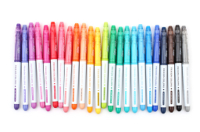
ZADANIE nr 2:
Zaprojektuj rozetę. Możesz inspirować się wybranym kwiatem lub przekrojem pomarańczy. Użyj do tego flamastrów lub farb.

Slide 23
Dziękuję za uwagę!

